Slide 1
제11장 스토어드 프로그램-Part1

Slide 2
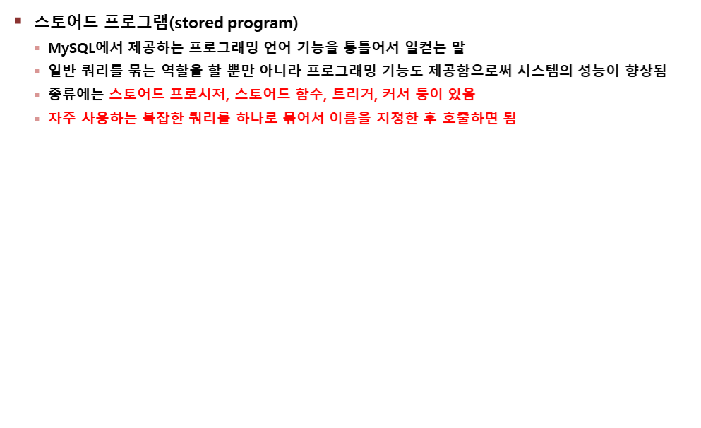
1. 스토어드 프로그램의 개요

Slide 3
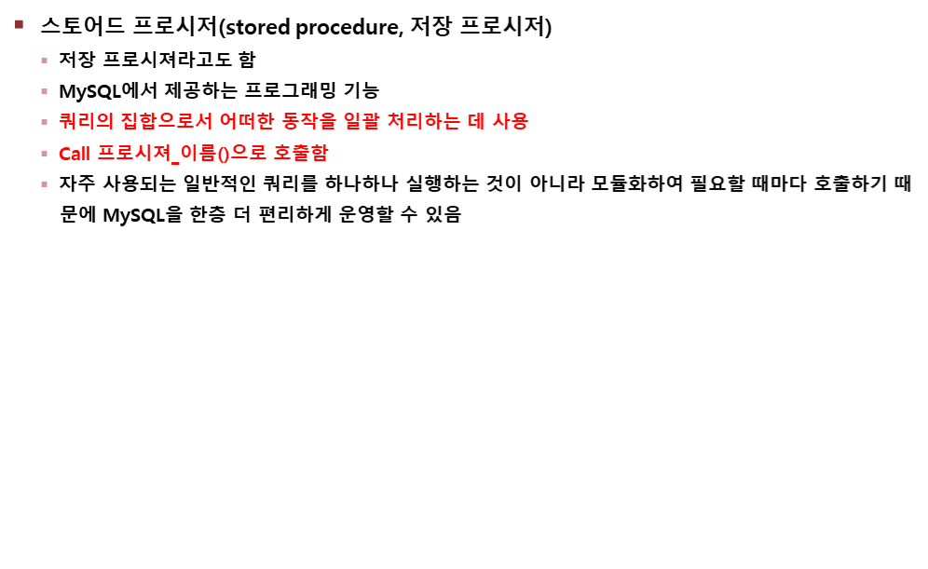
2. 스토어드 프로시져의 개요

Slide 4
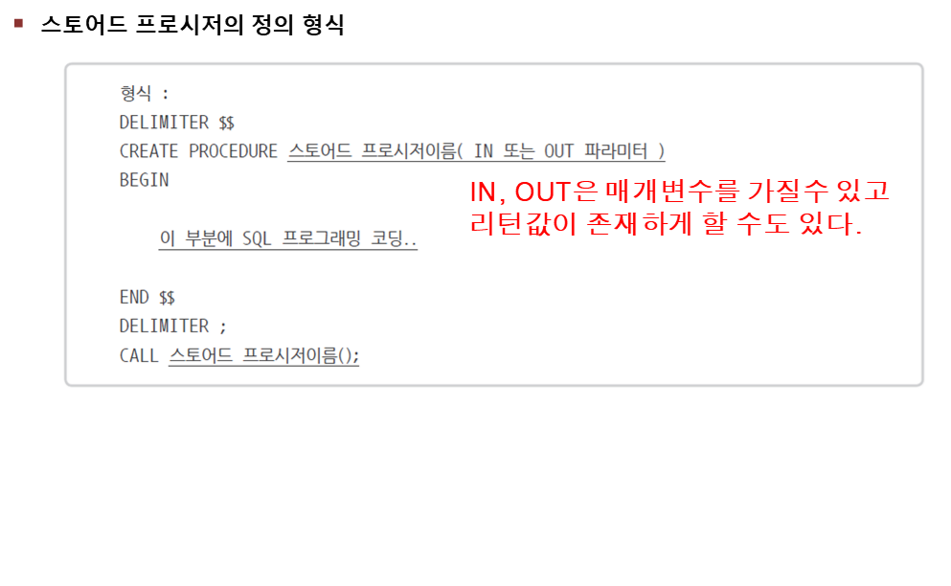
2. 스토어드 프로시져의 개요

Slide 5
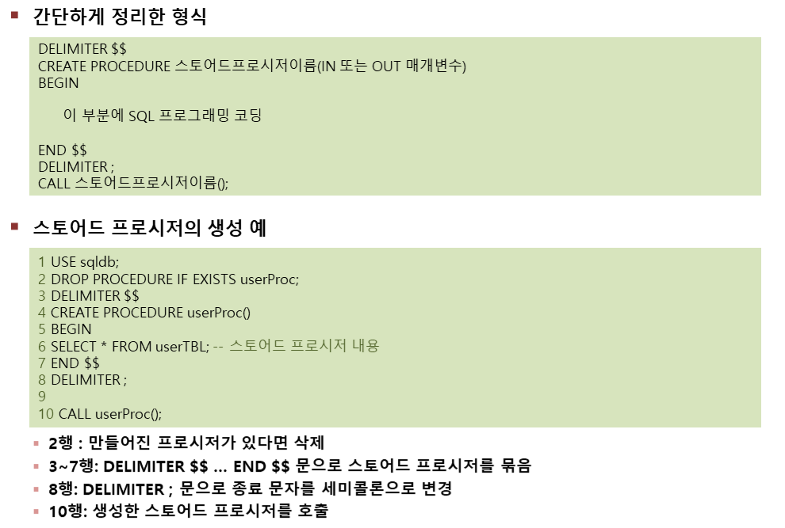
2. 스토어드 프로시져의 개요

Slide 6
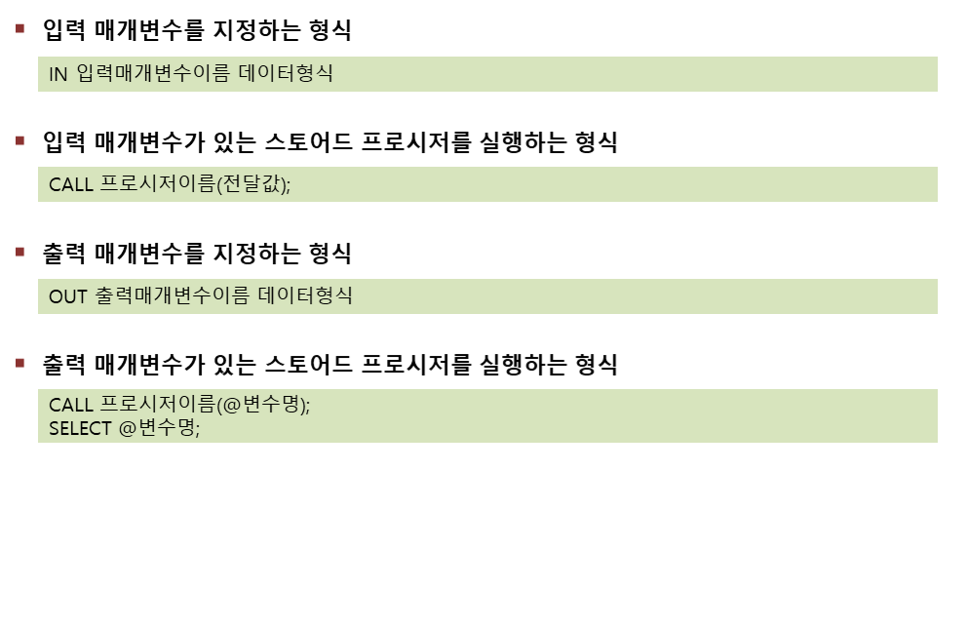
3. 매개변수와 오류처리

Slide 7
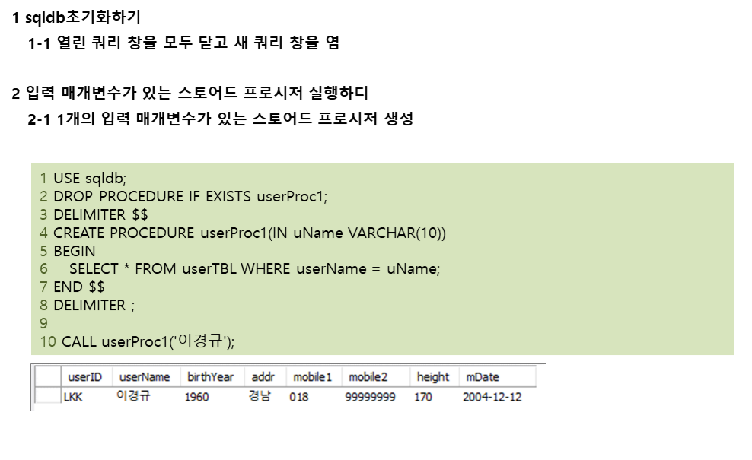
4. 스토어드 프로시저 생성 및 활용(실습)

Slide 8
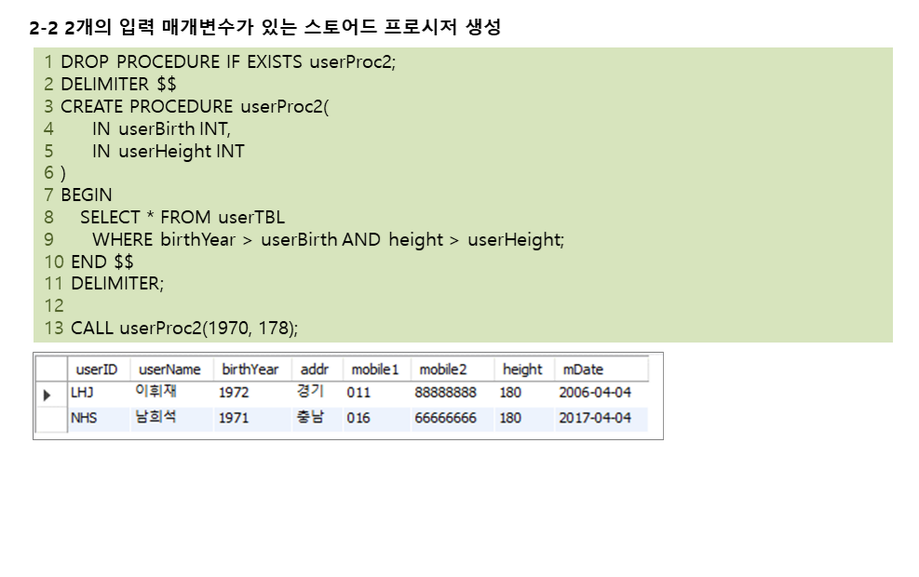
4. 스토어드 프로시저 생성 및 활용(실습)

Slide 9
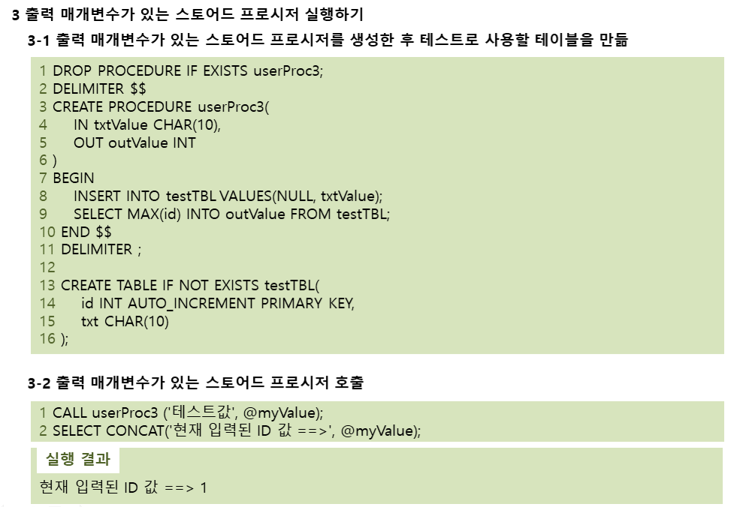
4. 스토어드 프로시저 생성 및 활용(실습)

Slide 10
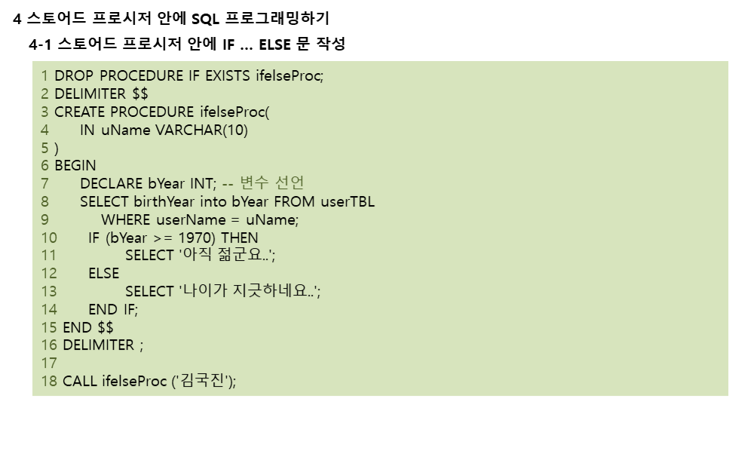
4. 스토어드 프로시저 생성 및 활용(실습)

Slide 11
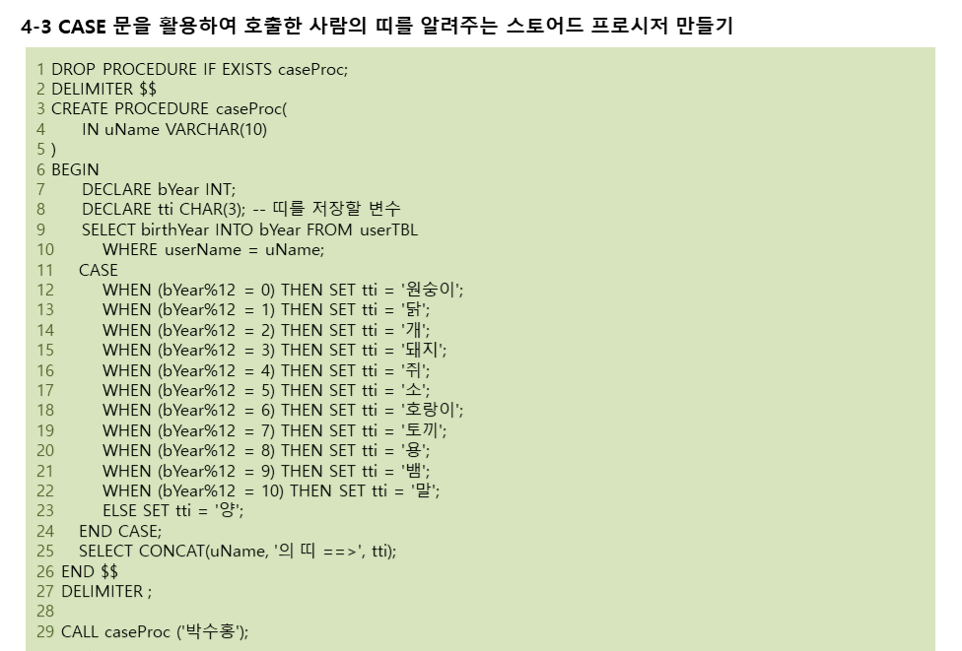
4. 스토어드 프로시저 생성 및 활용(실습)

Slide 12
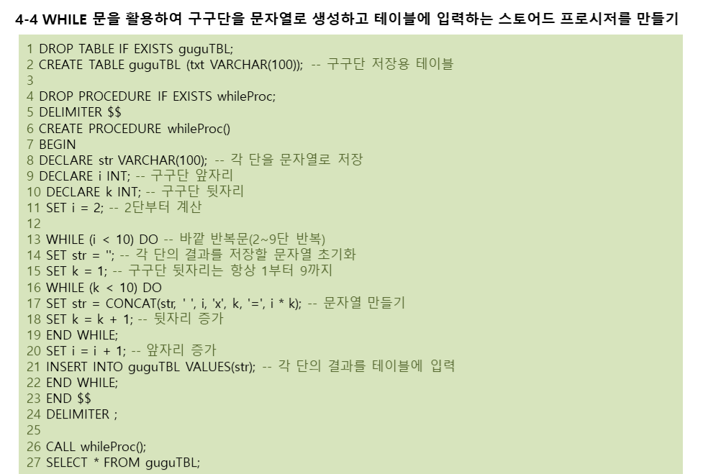
4. 스토어드 프로시저 생성 및 활용(실습)

Slide 13
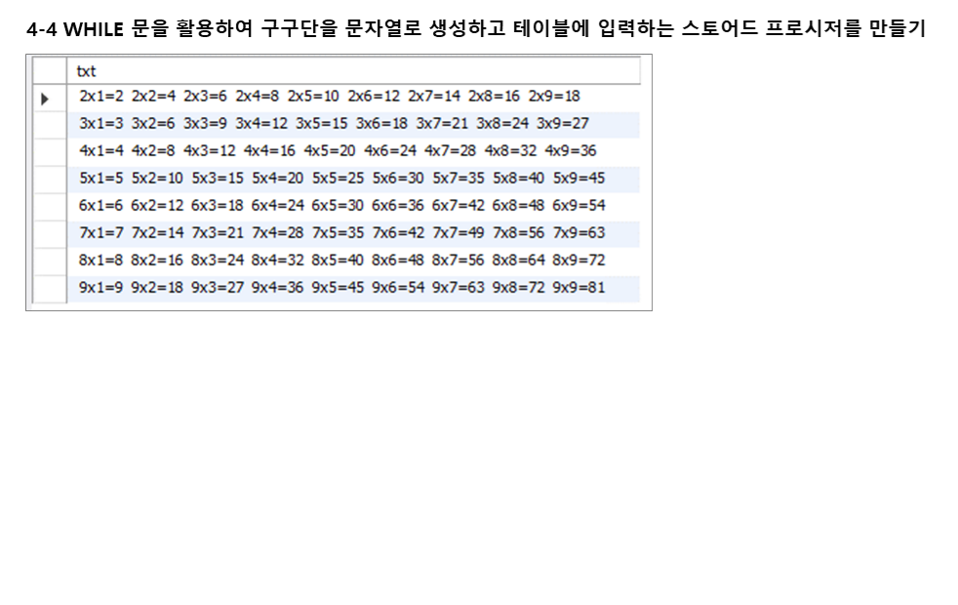
4. 스토어드 프로시저 생성 및 활용(실습)

Slide 14
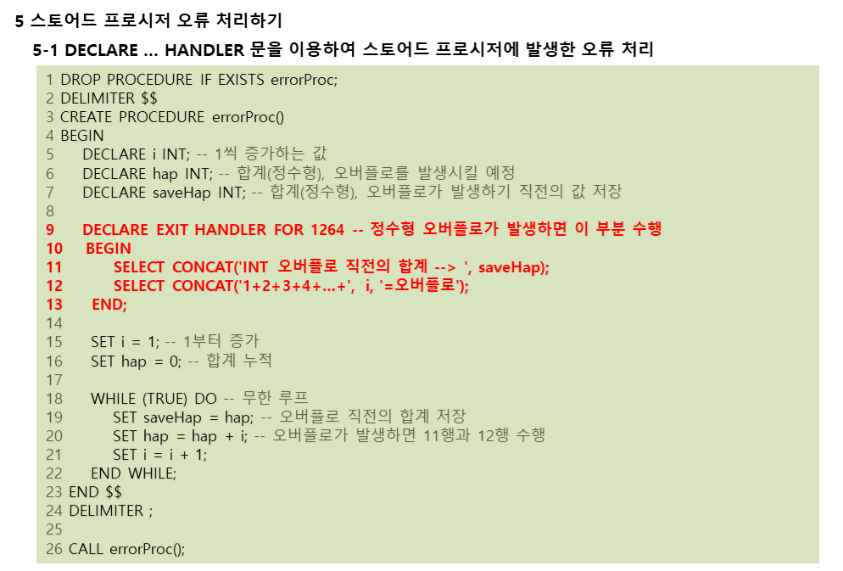
4. 스토어드 프로시저 생성 및 활용(실습)

Slide 15
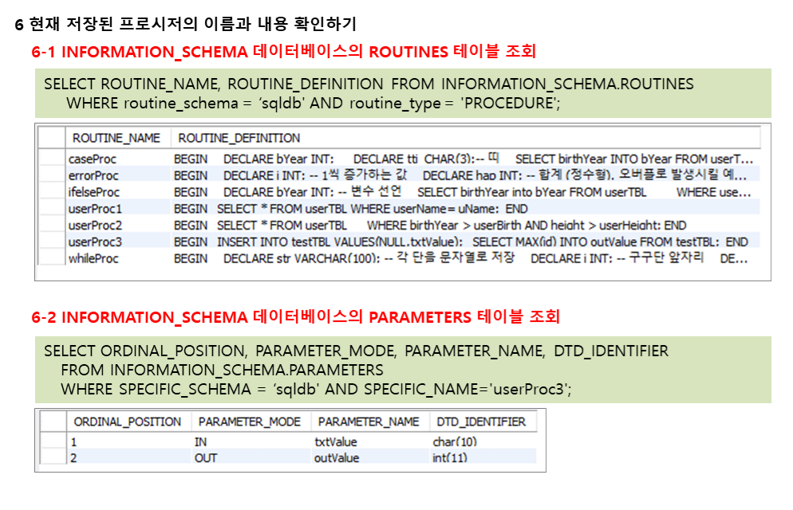
4. 스토어드 프로시저 생성 및 활용(실습)

Slide 16
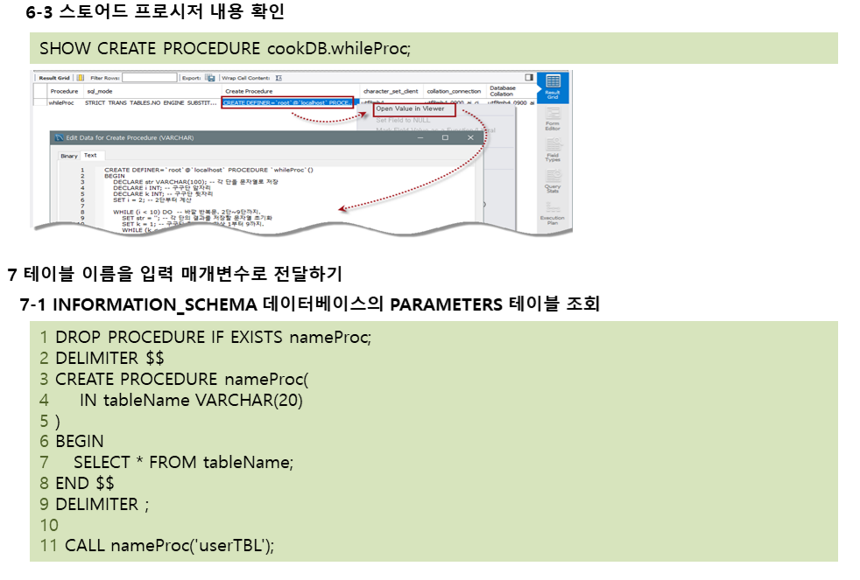
4. 스토어드 프로시저 생성 및 활용(실습)

Slide 17
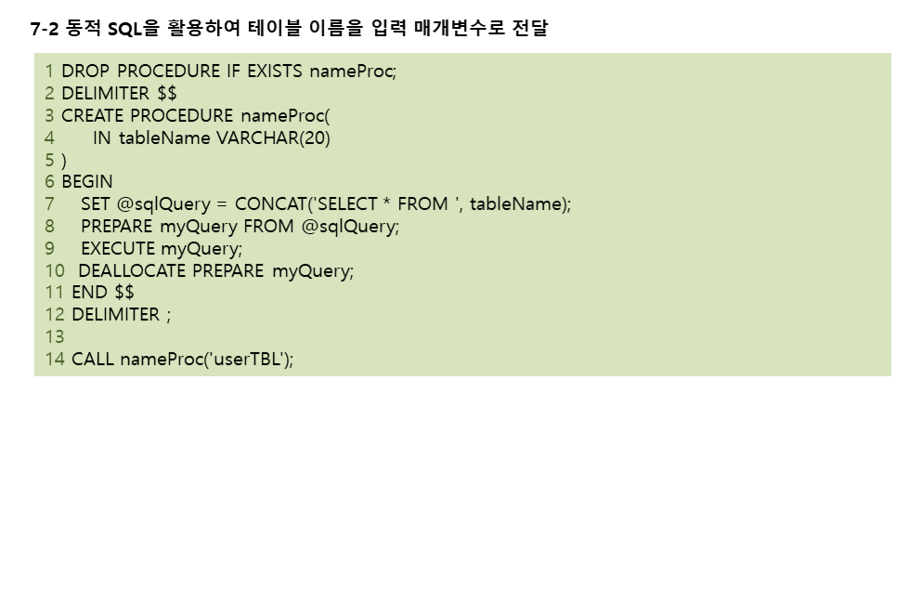
4. 스토어드 프로시저 생성 및 활용(실습)

Slide 18
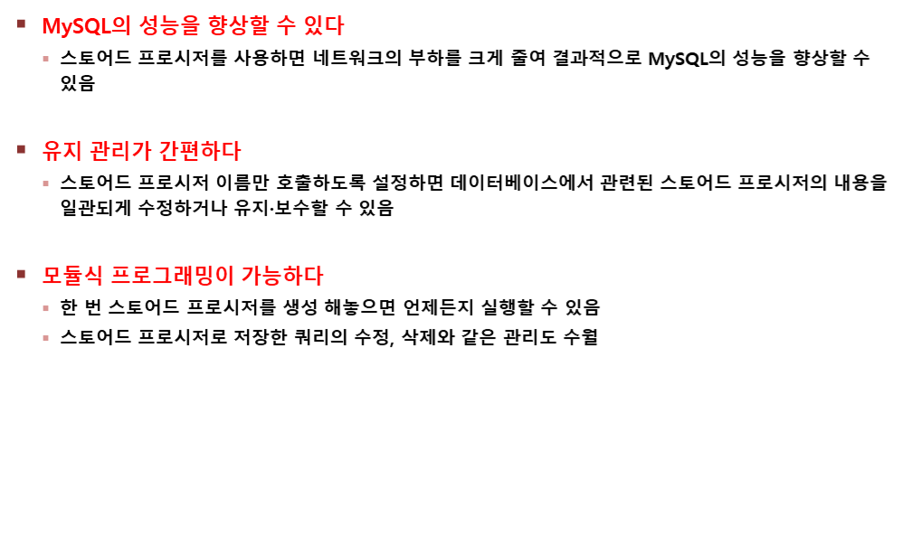
5. 스토어드 프로시저의 장점

Slide 19
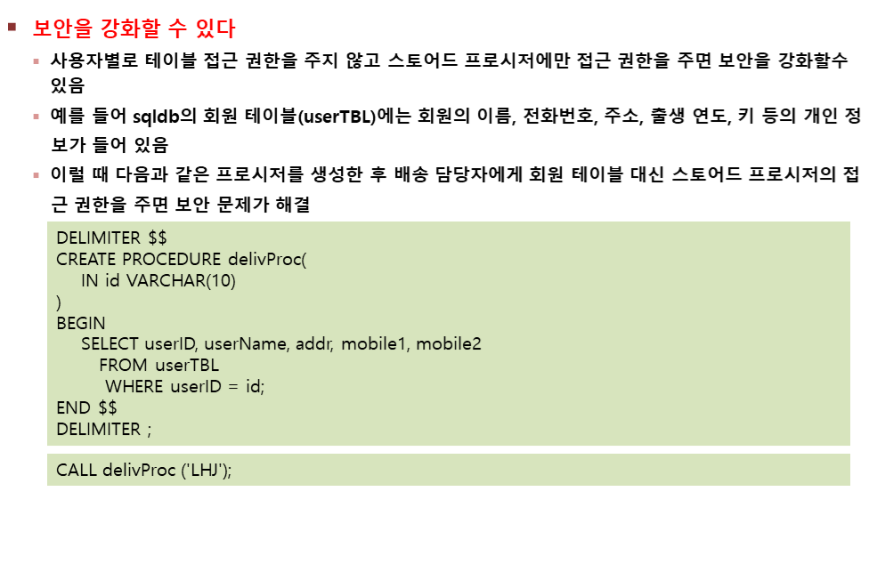
5. 스토어드 프로시저의 장점

Slide 20
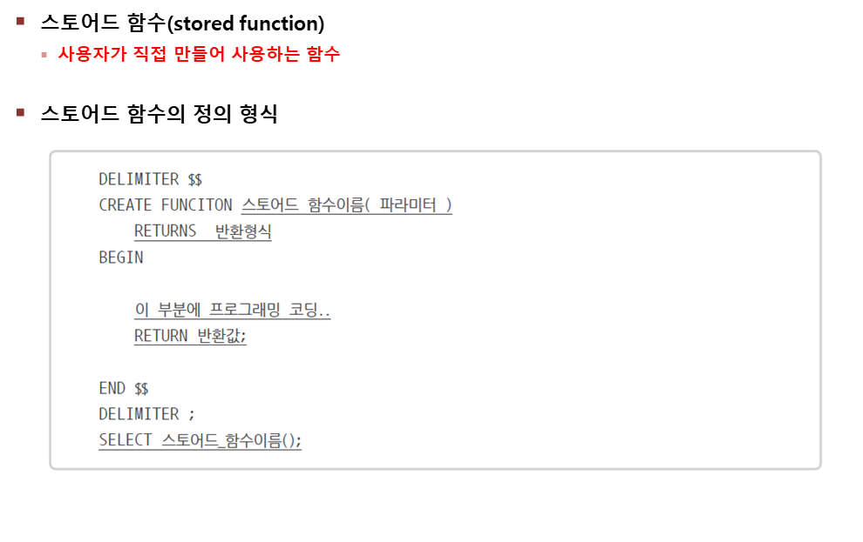
6. 스토어드 함수란?

Slide 21
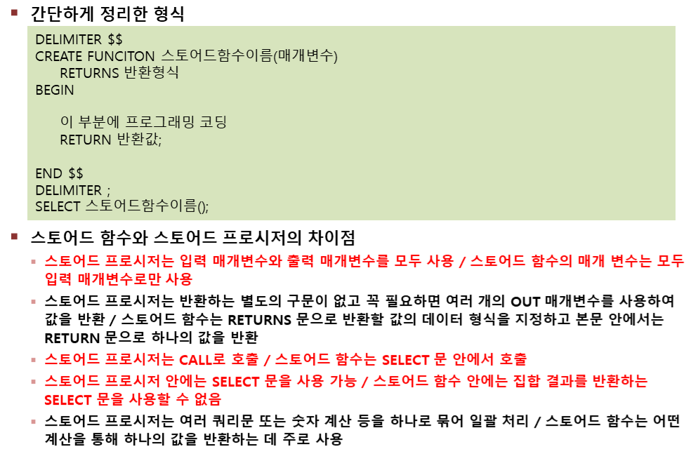
6. 스토어드 함수란?

Slide 22
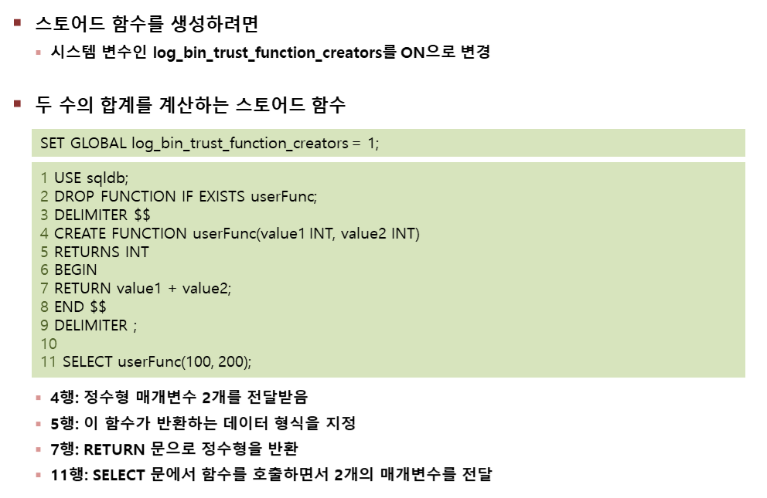
6. 스토어드 함수란?

Slide 23
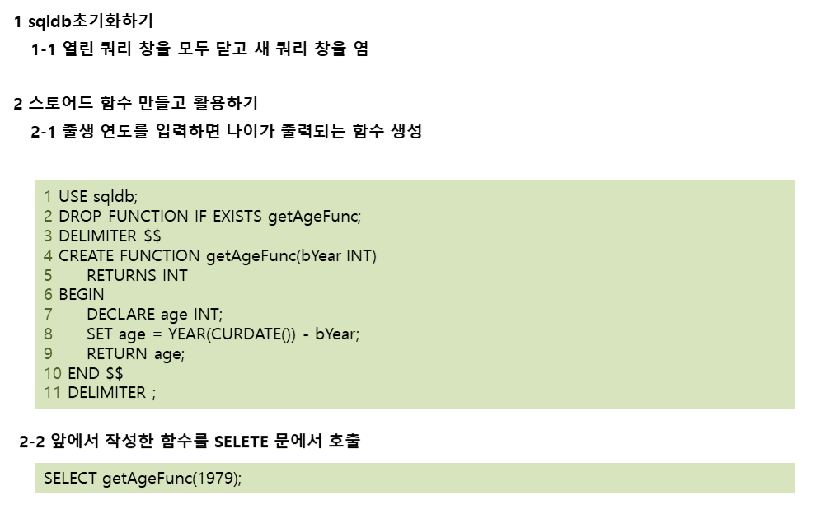
7. 스토어드 함수 생성과 활용(실습)

Slide 24
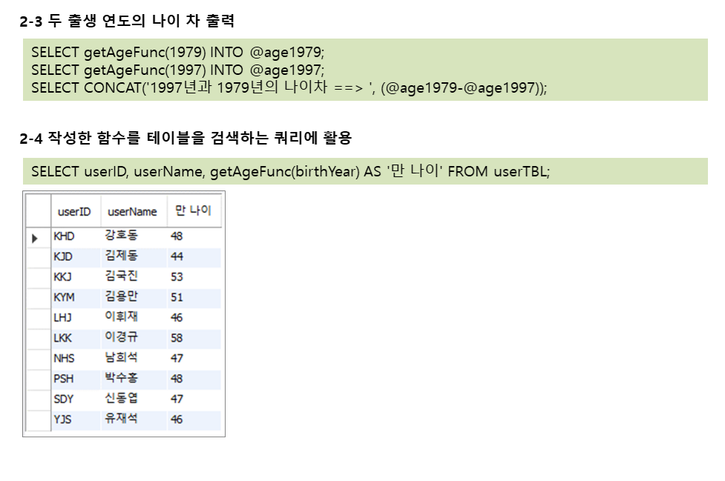
7. 스토어드 함수 생성과 활용(실습)

Slide 25
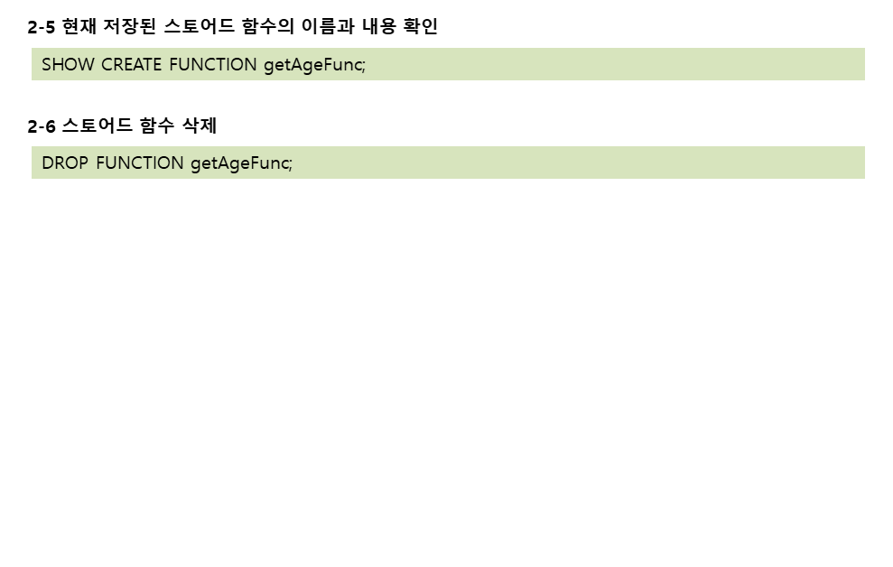
7. 스토어드 함수 생성과 활용(실습)

Slide 26
감사합니다.

